Slide 1
Mô tả hệ thống quản lý tiến độＳＦ
初期製品版構成

Slide 2
Những điều có thể ở bản sản phẩm đầu tiên
Tạo list sản phẩm, assign barcode
  Có thể input list, input vị trí, vận hành bản vẽ thi công
In label barcode
  In thông thường（Có thể tạo layout）, export CSV dùng cho label printer
Thu thập báo cáo tiến độ bằng barcode
Check tình hình tiến độ hiện tại
  Hiển thị phân loại màu bản vẽ harifuke, hiển thị phân loại màu list
  List giao hàng, list chưa giao hàng, biểu đồ tiến độ(Check volume)
  Có thể hiển thị 3D của data liên kết (link) dù không phải là real time
Check list log thao tac
作成： 開発 2007年3月

Slide 3
Cấu tạo hardware
Handy terminal
  Theo nhu cầu( từ 1 trở lên)
  Càng tăng số lượng máy, thì thao tác device càng ít, nhưng giá càng cao
Lazer printer
  Vì in barcode nên đề xuất lazer
  Lựa chọn giấy, tack seal, mực,..cho từng user
（※ Label printer）
  Giá cao + cost running cao
  Trường hợp cần label mạnh cho tình huống đặc biệt sẽ cần thiết
  Maker (nhà sản xuất) sẽ bàn về material và hình dạng label
  Support cho soft phụ kiện của label printer các công ty bằng export CSV
作成： 開発 2007年3月

Slide 4
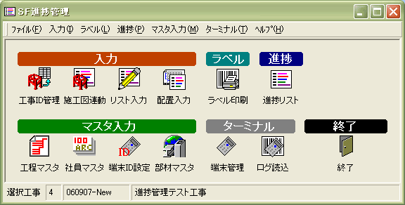
Flow cơ bản
２．Đăng ký thông tin sản pham
５．Check tình hình tiến độ
１．Phân công ID cho công trình
３．In barcode
Master setting
Hande terminal setting
４．Đọc log
作成： 開発 2007年3月

Slide 5
Sơ đồ tương quan command・data
Master folder
Quản lý ID công trình
Folder công trình
master
Data sản phẩm
data link kiện
Vận hành bản vẽ thi công
Master công đoạn
Input list
Master nhân viên
Input vị trí
Setting ID device
In label
List tiến độ
Log công việc
Edit tiến độ
Dialog
Quản lý device
Đọc log
作成： 開発 2007年3月

Slide 6
Input master
Master công đoạn
  List công đoạn mà user quản lý tiến độ
  Flow công đoạn của từng cái sản phẩm trụ cột, sản phẩm Beam
  Công đoạn mà các linh kiện cấp thấp hợp nhất với các sản phẩm cấp cao
Master nhân viên
  Tên và ID của người phụ trách báo cáo bằng handy terminal
  Master ID device
  Trường hợp nhận biết công đoạn, người phụ trách theo ID của handy terminal
  Setting theo application device sử dụng
作成： 開発 2007年3月

Slide 7
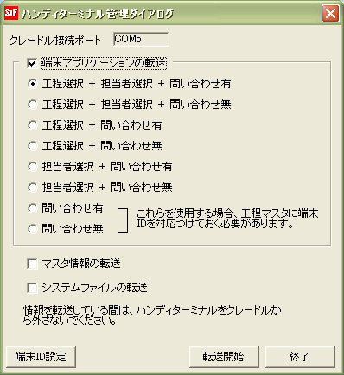
Quản lý device
Setting ID device của handy terminal
Chuyển tiếp master đến handy terminal
  Chuyển tiếp list công đoạn, list người phụ trách
Setting cách sử dụng của handy terminal
  Chỉ định công đoạn, có/không input người phụ trách, có/không check
作成： 開発 2007年3月

Slide 8

ID công trình và barcode
ID công trình
  Đăng ký công trình xử lý ở quản lý tiến độ và get ID
  Những công trình đã kết thúc sẽ open ID
  Có thể xử lý đồng thời đến 99 công trình
Bên trong barcode
  Format 「XX-YYYYYYY」
  XX = ID công trình、 YYYYYYY = ID của data các linh kiện・ sản phẩm
Xác định ID link kiện và công trình bằng 1 lần scan
作成： 開発 2007年3月

Slide 9
Input data sản phẩm・link kện
Liên kết (link) bản vẽ thi công
  Nếu đã hoàn thành tạo data tài liệu quản lý sẽ lập túc import
  Tạo đến khoảng data link kiện chi tiết (lõi, dầm,…)
Input list
  Dù chỉ sản phẩm hay dù thêm data link kiện cũng có thể input
Input vị trí
  Có thể import từ bản vẽ của keyplan, tầng, trụ, dầm
  Dù chỉ input đơn vị sản phẩm cũng có thể chỉ định vị trí
  Có thể input vị trí của data đã input list
作成： 開発 2007年3月

Slide 10
In label
In thông thường
  Nếu là lazer printer sẽ không thiếu trong in barcode
  Có thể tạo label of size, label of layout
  Giấy và mực sẽ phụ thu vào printer sẽ sử dụng
Export CSV
  Sử dụng label printer mà user đã mua
  Gửi data cho tool phát hành label của các công ty
  Format label cũng sẽ sử dụng tool các công ty và tạo
作成： 開発 2007年3月

Slide 11
Thông tin có thể export cho label
Số hiệu công trình
Tên công trình
Phù hiệu sản phẩm | Có thể edit data không link（MH input list, vị trí）
Work erea | Có thể setting tiền tố (prefix), hậu tố (suffix)
tầng
Khớp nối | Có thể setting tiền tố, hậu tố
Loại data | Loại data nội bộ(Sản phẩm trụ, mộng, lõi, dầm,…)
String size | Có thể input string, không phải size（MH input list・vị trí)
Chiều dài | Có thể setting tiền tố, hậu tố
Trọng lượng | Có thể setting tiền tố, hậu tố
barcode | Có thể thêm readable text, có thể setting param chi tiết
Số hiệu sản phẩm | User có thể đổi（MH input list）
Cách input data | Link, list, vị trí
作成： 開発 2007年3月

Slide 12
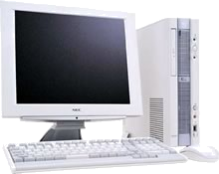
Thu thập log công việc
Sử dụng cùng barcode đến khi hoàn thành sản phẩm
Barcode đã phân phó
Công đoạn A
Công đoạn B
Hoàn thành
Đọc barcode cho
từng công đoạn ở
nơi làm việc
Đọc log trong
thời gian nghỉ, về nhà
Data log
作成： 開発 2007年3月

